Slide 1
LPIC-1. Examen 101. Objectiu 103.5
LPI 103.5. Crear, monitoritzar o matar processos
Wiki:
http://acacha.org/mediawiki/index.php/LPI_103.5
Notes:
Presentació: Nom. Index de les tres parts de la prova?
OBJECTIU: comprovació de l'aptitud pedagògica de l'aspirant i el seu domini de les tècniques necessàries per a l'exercici docent
CONCLUSIÓ: Degut a que el temps per aquesta prova es limitat, em centraré en les parts de la programació que són competència directa del professor i només esmentaré de forma ràpida les qüestions que venen fixades de forma normativa per alguns dels ents reguladors dels Cfs.
El meu objectiu és intentar demostrar en aquest temps límitat la meva capacitat com a docent, que puc ser bon comunicador, amb iniciativa i creativitat, sensible amb la diversitat a l'aula i als conflictes i/o problemes que poden sortir i que obviament predisposat a la innovació i adaptació a les circumstàncies

Slide 2
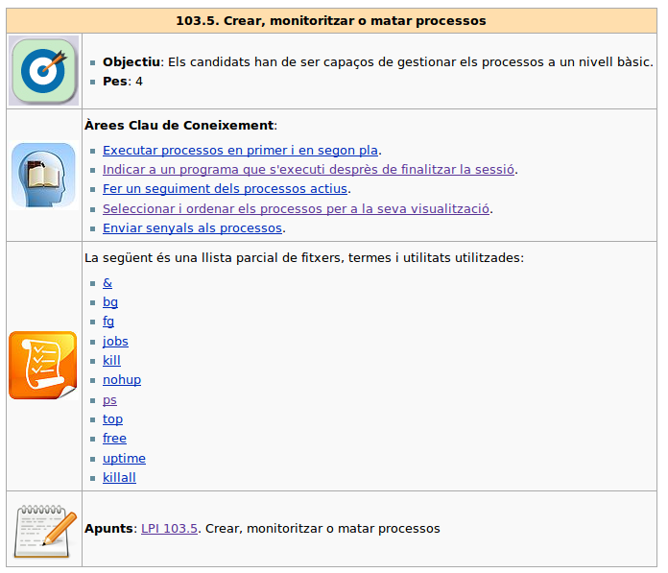
Objectius

Slide 3


Procés
En informàtica un procés és una instància d'una aplicació que esta essent executada per una computadora
Característiques
  Una aplicació o programa és solament una col·lecció passiva d'instruccions que no esdevenen un procés fins que el programa és executat.
  Una sola aplicació o programa pot arribar a executar múltiples processos al mateix temps
  Linux és un sistema operatiu multitasca i també multi-proces (suport per a múltiples CPUs) i pot executar diferents processos al mateix temps
  És possible llançar vàries instàncies d’un mateix programa simultàniament.

Slide 4


Elements d'un procés
Procés = estructura de dades del SO
  Contenen (meta)informació sobre els programes que està executant el sistema operatiu.
  Elements (dades) més importants:
    Identificador del procés (PID)
    Identificador del procés pare (PID)
    Estat del procés
    Prioritat del procés
    Senyals pendents de ser processades.
    ...
  Apunts tema 16 oposicions

Slide 5
PID
Process IDentifier (PID)
  Tot procés s’identifica amb un número únic, el PID.
  L'encarregat de gestionar els processos és el kernel i disposa d'una taula de processos on cada procés es identificat pel seu PID.
    Una aplicació no pot crear un procés directament!. Es necessari demanar al sistema operatiu que crei el procés i el gestioni. Es disposa de dos crides de sistema:
      fork: permet que un procés crei un altre procés. Aquest nou procés es anomenat procés fill
      exec: permet executar una aplicació externa. Substitueix el procés en execució per un altre procés. No confondre amb l'ordre exec.

Slide 6
Tipus de processos
Tipus de processos
  Procés fill: Jerarquia de processos. Creats per fork.
  Procés orfe: el pare ha finalitzat la seva execució abans que el fill.
  Procés zombie: Procés que ha acabat però que resta a l'espera d'una resposta del pare.
  Procés parat: es poden parar processos, pausa (Ctrl+z).
  Procés dimoni (servei): s'executa permanentment i en segon terme. No té interfícies d'usuari associades.

Slide 7
Jerarquia de processos Unix.
Unix/Linux
  Els processos només es poden executar a partir de processos ja existents
  Els processos acabin tenint una jerarquia (relacions pare/fill).
  La crida de sistema que permet en Unix crear un nou procés és fork (forquilla). Fork crea un procés fill que és una còpia casi exacte del procés pare i que s'executa en paral·lel al procés pare
Dos conceptes:
  Herència: El procés hereta totes les propietats del pare (de fet és una còpia exacte del seu pare).
  Sincronització entre processos pare i fill: Mecanismes IPC com senyals

Slide 8
Procés init
El primer procés en executar-se és el nucli (kernel)
  És executat pel gestor d'arrancada
  El procés del nucli que gestiona tota la resta de processos s'anomena scheduler (planificador de processos). No el podeu visualitzar (té el PID 0)
Procés init
  És el procés pare de tota la resta de processos. PID 1
  Ho veurem amb més detall a l'objectiu:
    101.2 Arrancada del sistema

Slide 9
Procés init
El podeu veure amb pstree
  L'opció -p mostra el PID del procés
  L'ordre head permet visualitzar el principi d'un fitxer o flux de dades
$ pstree -p | head
init(1)-+-NetworkManager(848)-+-dhclient(4278)
| `-{NetworkManager}(2682)
|-acpid(1076)
|-apache2(2270)-+-apache2(2322)
| |-apache2(2323)
| |-apache2(2325)
| |-apache2(2326)
| `-apache2(2327)
|-atd(1087)
|-avahi-daemon(802)---avahi-daemon(803)

Slide 10
pstree
Permet visualitzar la jerarquia de processos
  Localitzeu l'interpret d'ordres on heu executat pstree
  Executeu: $ sleep 10&
  Torneu a executar pstree
  Vegeu com el procés sleep és fill de bash i germà de pstree
  També hi ha l'opció: $ ps --forest
$ pstree
...
├─gnome-terminal─┬─8*[bash]
│ ├─bash─┬─pstree
│ │ └─sleep

Slide 11
pstree
  Mostrar el pid i l'usuari:
  Mostrar les ordres completes:
  Ordres similars (--forest f de ps):
$ pstree –up | less
$ pstree –a | less
$ ps -aux –forest
$ ps -ejH | more
$ top -pa
init,1
|-NetworkManager,6507
|-acpid,5156 -c /etc/acpi/events -s /var/run/acpid.socket
|-apache2,6712 -k start
| |-apache2,6785 -k start
| |-apache2,6786 -k start

Slide 12
Manipulació de processos
Crear processos. 2 tipus:
  Primer pla (foreground – fg): és el mode per defecte amb el qual executem ordres a l'interpret d'ordres. Les ordres bloquegen l'execució de l'interpret
  Segon pla (background – bg): es pot fer amb el símbol & (o l'ordre bg)
    Ens proporciona el PID
    Es per poder gestionar el procés
      p. ex. Matar el procés amb kill
$ sleep 10 $ evince fitxerPDF.pdf $ ooimpress Transpas.odp
$ sleep 10 &
[1] 2514
$
[1]+ Fet sleep 10

Slide 13
Control de tasques
Ordres built-in de bash per gestionar processos
  jobs: mostra els processos que s'estan executant a l'interpret
  fg: passa un procés de segon terme a primer terme
  bg: passa un procés de primer terme a segon terme
  Aquestes ordres formen part de bash (com p. ex. l'ordre cd)
  Seguim l'exemple:
    Control de tasques Unix

Slide 14
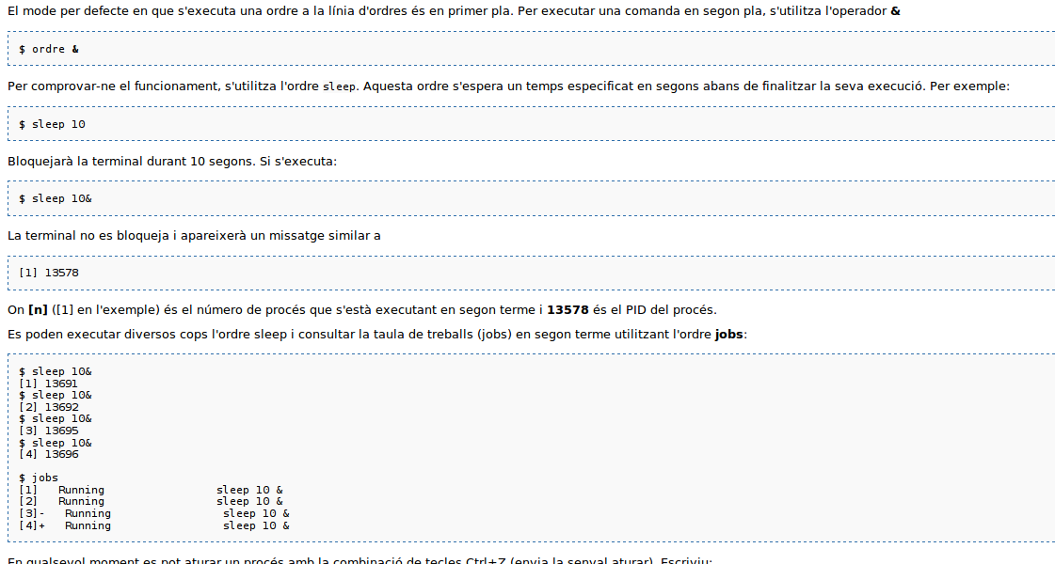
Control de tasques

Slide 15
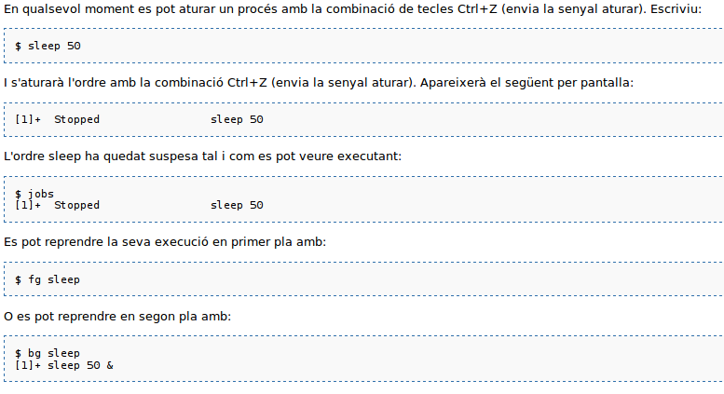
Control de tasques

Slide 16


Manipulació de processos
Acabar (terminar) un procés
  3 formes d'acabar prematurament un procés que s'està executant en primer pla:
    Ctrl-c: Envia el senyal 2 (SIGINT). La majoria d'aplicacions estan programades per finalitzar l'execució quan reben aquesta senyal. Algunes comandes no ho fan així ho requereixen d'una doble confirmació abans de finalitzar el procés)
    Ctrl+\: S'envia el senyal 3 (SIGQUIT). També depèn de com estigui programada l'aplicació.
    Utilitzar kill
  L'única forma de finalitzar un procés que s’executa en segon pla és utilitzar la comanda kill.

Slide 17
Mostrar la taula de processos. ps
ps (process status)
  Permet consultar la taula de processos
  Diferents implementacions de l'ordre ps. Difereixen sobretot en la forma d'utilitzar les opcions:
    Opcions UNIX: les opcions han d'estar totes agrupades i han d'estar precedides per un guió (-)
    Opcions BSD: poden estar agrupades i no utilitzen mai el guió (-).
    Opcions llargues de GNU: precedides per dos guions (--)

Slide 18
Mostrar la taula de processos. ps
Processos associats a la terminal i l'usuari actuals:
  Dos processos:
    L'interpret d'ordres en si (bash) (PID 31852)
    El propi procés de l'ordre ps (PID 31884)
    TTY (terminal associada): on s'ha executat ps (ordre $ tty)
    TIME: Temps acumulat d'ús de CPU
    CMD: la comanda que ha generat el procés
  EUID: Effective User Identifier. Variable d'entorn
$ ps
PID TTY TIME CMD
31852 pts/7 00:00:00 bash
31884 pts/7 00:00:00 ps
$ id -u
1000
$ echo $EUID
1000

Slide 19
Mostrar la taula de processos. ps
Mostrar tots els processos
  Unix:
  BSD:
$ ps -e
$ ps -ef
$ ps -eF
$ ps -ely
$ ps ax
$ ps axu
$ ps aux | head
USER PID %CPU %MEM VSZ RSS TTY STAT START TIME COMMAND
root 1 0.0 0.0 2528 1508 ? Ss 10:19 0:01 /sbin/init
root 2 0.0 0.0 0 0 ? S< 10:19 0:00 [kthreadd]
root 3 0.0 0.0 0 0 ? S< 10:19 0:00 [migration/0]
root 4 0.0 0.0 0 0 ? S< 10:19 0:00 [ksoftirqd/0]
root 5 0.0 0.0 0 0 ? S< 10:19 0:00 [watchdog/0]
root 6 0.0 0.0 0 0 ? S< 10:19 0:00 [migration/1]
root 7 0.0 0.0 0 0 ? S< 10:19 0:00 [ksoftirqd/1]
root 8 0.0 0.0 0 0 ? S< 10:19 0:00 [watchdog/1]
root 9 0.0 0.0 0 0 ? S< 10:19 0:00 [events/0]

Slide 20
Mostrar la taula de processos. ps
Opcions
a: Amb l'estil BSD, per defecte només es mostren els processos de l'usuari que executa l'ordre ps. L'opció a treu aquesta restricció i mostra tots els processos associats a una terminal
x: Combinat amb a mostra tots els processos, associats o no a una terminal.
u: Mostra informació orientada a l'usuari. El resultat es certes columnes extres (USER, %CPU, MEM...) respecte a ax
-e: genera una llista amb informació de tots els processos.
-l: mostra una llista llarga (long format) d'informació dels processos
-f: mostra certa informació extra com el PPID i el UID. Realment
-y: combinat amb -ls no mostra els FLAGS.
-F: encara més informació extra respecte -f

Slide 21
Mostra la taula de processos. ps
$ ps -aux > psmenysaux
Warning: bad ps syntax, perhaps a bogus '-'? See http://procps.sf.net/faq.html
ps -aux
  L'ordre $ps -aux normalment dona el mateix resultat si poseu $ ps aux
  Excepte l'avís anterior (a l'ordre anterior hem redireccionat la sortida estàndard a un fitxer però l'error estàndard s'ha mostrat per la terminal).
  Això és així per que realment ps -aux us hauria de mostrar segons l'estàndard POSIX i UNIX, tots els processos amb una terminal associada (-a) per a l'usuari (-u) x. Si no teniu usuari x al sistema l'ordre suposa que realment volieu fer ps aux sense guió.

Slide 22
Mostrar la taula de processos. ps
$ ps aux | more
$ ps aux | less
Paginar:
  Buscar un procés:
    Cal ignorar la línia del propi grep
    També podem utilitzar pidof:
    Mostrar els processos d'un usuari:
    Mostrar tots d'un usuari (els executat com root o com un altre usuari però amb SUID)
$ ps ax | grep firefox
3044 ? Sl 9:23 /usr/lib/firefox-3.5.4/firefox
4373 pts/1 R+ 0:00 grep firefox
$ pidof firefox
3044
$ ps -u root
$ ps -U root -u root

Slide 23
Mostrar la taula de processos. ps
  Mostrar el nom d'un procés a partir del seu PID:
  Mostrar un procés pel nom de l'ordre
  Indicar els camps de la sortida
$ ps -p 7293 -o comm=
bash
$ ps -C syslogd -o pid
PID
5280
$ ps -eo user,pid,ppid,uid,gid,command,stat,tty,time,%cpu,ni,rss,%mem,share,stime
USER PID PPID UID GID COMMAND STAT TT TIME %CPU NI RSS %MEM - STIME
root 1 0 0 0 /sbin/init Ss ? 00:00:01 0.0 0 1496 0.1 - 16:38
root 2 0 0 0 [kthreadd] S< ? 00:00:00 0.0 -5 0 0.0 - 16:38
root 3 2 0 0 [migration/0] S< ? 00:00:00 0.0 - 0 0.0 - 16:38
root 4 2 0 0 [ksoftirqd/0] S< ? 00:00:00 0.0 -5 0 0.0 - 16:38

Slide 24

Mostrar la taula de processos. ps
  Username (USER): el nom de l'usuari que executa el programa
  Process ID (PID): l'identificador de procés.
  Parent PID (PPID): El PID del procés pare.
  UID: l'identificador de l’usuari sota el qual s’executa el procés.
  GID: l'identificador del grup (Group IDentifier) que executa el procés
  COMMAND: mostra l'ordre que ha generat aquest procés.
  STAT: mostra l'estat del procés.
  Teletype (TTY o TT): el codi que identifica la terminal on s'està executant el procés. Els dimonis (serveis Linux), són processos especials que no tenen cap terminal associada ( “?”)
  TIME: indica el total de temps acumulat de CPU

Slide 25
Mostrar la taula de processos. ps
  %CPU: és (o era) el tant per cent de CPU ocupada pel procés en el moment que vam executar ps
  NI: el codi de nivell de prioritat del procés.
  Memòria: Hi ha múltiples capçaleres relacionades amb la memòria.
  RSS(Resident Set Size): memòria utilitzada pel procés i les seves dades.
  %MEM: és el percentatge de memòria que el programa està (o millor dit estava) consumint durant l'execució de ps
  SHARE: Memòria compartida amb altres processos (com p. ex. biblioteques compartides)
  START o STIME: Mostra la data d'execució del procés.

Slide 26
Estat del processos
Model de 7 estats (amb paginació)
  El segon caràcter del camp STAT està posat a W si el procés s’ha mogut a l’espai de paginació.
  Finalment apareix una N o un < com a tercer caràcter de la columna STAT si el procés és respectivament de menor o de major prioritat.
R “Running”. Procés en curs d’execució (l'està utilitzant la CPU)
T “sTopped”. Procés parat (amb les tecles Ctrl + Z per exemple)
S “Sleeping”. Procés dormit, en espera del processador.
D “Device”. Procés dormit en espera d’un recurs (generalment una
entrada/sortida). Els processos en aquest estat no poden interrompre’s.
Z “Zombie”. Procés terminat. Seguirà en aquest estat fins que el seu pare ho noti i recuperi el seu codi de retorn.

Slide 27
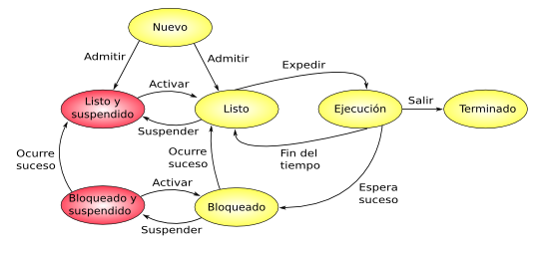
Estat del processos

Slide 28
Senyals
Mecanisme bàsic de comunicació entre processos
  Mecanisme IPC (Inter-Process Communication) proporcionat pel sistema operatiu.
  Hi ha 64 senyals que s'identifiquen per un número o un nom simbòlic (SIG+Nom_del_senyal)
  Cada procés pot programar l'acció que durà a terme per a cada senyal, excepte 2 senyals:
    SIGKILL(9): permet finalitzar un procés de forma abrupta
    SIGSTOP(19): permet aturar temporalment un procés.

Slide 29
Senyals
Senyals més freqüents
  INT (2): Interrupt. Es enviada quan polsem CTRL+c. Els programes poden ignorar la senyal, simplement sortir o realitzar tasques abans d'aturar-se
  KILL (9): elimina el procés immediatament i incondicionalment.
  TERM (15): Terminate. Finalitza el procés de forma controlada (si està implementada la senyal)
  TSTOP (19): Para l’execució temporalment (Ctrl+z). Es pot tornar a executar l'aplicació, per exemple amb les ordres fg o bg o la senyal CONT(18)

Slide 30
Enviar senyals. kill
Permet enviar senyals a un procés
  Sintaxi:
  Mostrar totes les senyals:
  Intentar aturar un procés correctament (SIGTERM per defecte):
  Si està penjat i no respon el podem matar amb:
  Mostrar el nom d'una senyal a partir del codi de senyal:
kill [ -signal | -s signal ] pid ...
$ kill -l
$ ps aux | grep "nom_proces"
sergi 4643 0.0 0.0 3036 ............
$ kill 4643
$ kill -9 4643
$ kill -l 19
STOP

Slide 31
Enviar senyals. kill
  Només podem matar processos nostres o qualsevol procés si som root
  Matar tots els processos:
  killall
    Envia la senyal segons el nom:
    L'ordre pidof és un enllaç a killall
$ kill -9 -1
$ killall mozilla
$ kill -9 mozilla
$ ls -la /bin/pidof
lrwxrwxrwx 1 root root 16 2008-11-18 08:54 /bin/pidof -> ../sbin/killall5

Slide 32
Monitoritzar processos en temps real. top
Top
  Mostra els processos ordenats per percentatge d'ús de CPU (de més a menys) i de forma continuada:
    Existeixen alternatives/millores a top com atop o htop
$ top
top - 11:34:41 up 1:13, 2 users, load average: 0.14, 0.23, 0.22
Tasks: 155 total, 2 running, 153 sleeping, 0 stopped, 0 zombie
Cpu(s): 1.8%us, 0.5%sy, 0.0%ni, 97.7%id, 0.0%wa, 0.0%hi, 0.0%si, 0.0%st
Mem: 2063192k total, 1192316k used, 870876k free, 70848k buffers
Swap: 4594548k total, 0k used, 4594548k free, 424452k cached
PID USER PR NI VIRT RES SHR S %CPU %MEM TIME+ COMMAND
6554 root 20 0 356m 24m 8776 R 3 1.2 4:20.86 Xorg
7283 sergi 20 0 102m 28m 14m S 2 1.4 0:04.04 gnome-terminal
7279 sergi 20 0 333m 175m 25m S 1 8.7 4:33.38 firefox
6202 root 10 -10 1768 408 332 S 1 0.0 0:03.42 mouseemu
7000 sergi 20 0 54368 24m 15m S 1 1.2 0:06.38 gnome-panel
7025 sergi 20 0 21460 3100 1756 S 1 0.2 0:07.22 gnome-screensav
1 root 20 0 3056 1888 564 S 0 0.1 0:01.58 init

Slide 33
Monitoritzar processos en temps real. top
top - 11:37:13 up 1:16, 2 users, load average: 0.31, 0.25, 0.23
Tasks: 155 total, 1 running, 154 sleeping, 0 stopped, 0 zombie
Cpu(s): 1.9%us, 0.8%sy, 0.0%ni, 97.3%id, 0.0%wa, 0.0%hi, 0.0%si, 0.0%st
Mem: 2063192k total, 1193276k used, 869916k free, 71252k buffers
Swap: 4594548k total, 0k used, 4594548k free, 424468k cached
Capçalera
  up: és la quantitat de temps que porta encesa la màquina.
  users: nombre d'usuaris diferents (inclou un mateix usuari que estigui "logat" en diferents terminals )
  load average: Càrrega mitjana del sistema (tots els valors respecte 1)
  Tasks: estadístiques de les tasques.
  Cpu(s): estadístiques de la CPU.
  Mem: estadístiques de la memòria del sistema
  Swap: Estadístiques de la memòria swap.

Slide 34
Monitoritzar processos en temps real. top
  Mostrar colors: premeu z
  Ajuda: premeu h
  Manipular processos
    Matar un procés: prémer k i indicar el PID del procés
    Canviar la prioritat d'un procés: prémer r i indicar el PID
  Canviar les columnes de sortida:
    f: permet afegir/treure columnes
    o: permet canviar l'ordre
    u: mostrar només les tasques d'un usuari
    n: limitar el nombre de processos a mostrar
    i: mostrar només el processos actius

Slide 35
Prioritat dels processos
Valors nice
  Indiquen la prioritat d'un procés. Rang: -20 a 20
    Valor més alt de prioritat és -20 (màxima prioritat)
    Valor més baix de prioritat és 20 (mínima prioritat).
    La prioritat per defecte és 0
  Els processos amb més prioritats utilitzen més recursos. Els processos amb prioritat mínima (+20), només s’executaran quan el sistema no executa cap altra tasca.
  Els usuaris, només poden modificar els processos dels quals són propietaris en un interval de 0 a 20.
  L’usuari root, pot canviar la prioritat de qualsevol procés a qualsevol valor.

Slide 36
Modificar la prioritat d'un procés. renice
Permet modificar la prioritat d'un procés
  Sintaxi:
  On:
    prioritat: és el valor de la prioritat assignada al procés
    pid: és l’identificador del procés (si volem actuar sobre més d’un procés, hem d’escriure la opció –p)
    pgrp: és l’identificador del grup de proces (hem d'utilitzar la opció –g si n’hi ha més d’un).
    user: nom d’usuari del propietari del procés (utilitzem –u si volem actuar sobre més d’un).
$ renice prioritat [ [-p] pid ... ] [ [-g] pgrp ...] [ [-u] user ... ]

Slide 37
Modificar la prioritat d'un procés. renice
Exemples
  Baixar la prioritat d'un procés amb PID 785:
  Modificar la prioritat dels processos d'un usuari:
  També podem modificar la prioritat amb:
    Ordre top: prement r
  Consultar la prioritat amb ps:
    Columna NI
$ renice +15 785
# renice +20 –u alumne1

Slide 38
nice
Permet executar un procés amb una prioritat concreta
  Per defecte defineix una prioritat de 10
  L'opció –n servei per establir un valor de prioritat.
  L'anterior ordre no satura gens el sistema
$ nice –n 19 dd if=/dev/cdrom of=~/mdk1.iso

Slide 39
nohup
Executa una comanda immune als hangups
  Evita que un procés engegat en una terminal especifica s'aturi al finalitzar la terminal. El nou procés no té cap relació amb la terminal. L'ordre és una ordre built-in de bash.
  Per comprovar-ho, executeu dos terminals. En una executeu:
  Comproveu a l'altre terminal que el procés sleep s'està executant amb:
  Tanqueu la terminal on heu executat sleep 10000.
    Comproveu com també s'atura el procés sleep
    Passa el mateix si executeu sleep en background. Per evitar-ho:
$ sleep 10000
$ ps aux | grep sleep
$ nohup sleep 10000

Slide 40
time
Conèixer el temps que triga en executar-se un ordre
    Temps total d'execució: també conegut com a temps real.
    Temps d'ús de la CPU d'usuari: temps d'execució de la comanda en espai d'usuari.
    Temps d'ús de la CPU de sistema: temps d'execució de la comanda en espai de sistema.
$ time ls -la
total 20
drwxr-xr-x 2 sergi sergi 4096 2008-10-18 11:30 .
drwxr-xr-x 69 sergi sergi 4096 2008-10-18 13:22 ..
-rwxr-xr-x 1 sergi sergi 347 2008-10-12 20:57 iconv.sh
...
real 0m0.187s
user 0m0.004s
sys 0m0.000s

Slide 41
lsof
Mostra els fitxers oberts d'un sistema. Els podem mostrar tots amb:
  Es pot utilitzar per localitzar quin procés bloqueja un fitxer i matar el procés:
    Útil quan no podem desmuntar una unitat per que està en ús
$ sudo lsof | more
COMMAND PID USER FD TYPE DEVICE SIZE NODE NAME
init 1 root cwd DIR 8,2 4096 2 /
init 1 root rtd DIR 8,2 4096 2 /
$ sudo lsof /u/abe/foo
$ sudo kill -HUP ‘lsof -t /u/abe/bar‘

Slide 42
disown
Permet dessasociar una tasca de la terminal on s'ha executat
  Les podem dessasociar totes amb:
# sleep 30&
[1] 12642
# sleep 30&
[2] 12643
# sleep 30&
[3] 12644
# jobs
[1] Running sleep 30 &
[2]- Running sleep 30 &
[3]+ Running sleep 30 &
# disown %1
# jobs
[2]- Running sleep 30 &
[3]+ Running sleep 30 &
$ disown -a

Slide 43
Altres ordres
pgrep i pkill
  Similars a pidof i killall
free
  Mostra l'ús de memòria al sistema
uptime
  Mostra el temps que fa que s'executa la màquina
$ free
total used free shared buffers cached
Mem: 1026560 669388 357172 0 94816 240656
-/+ buffers/cache: 333916 692644
Swap: 4104596 0 4104596
$ uptime
14:10:34 up 3:50, 5 users, load average: 0.43, 0.20, 0.12

Slide 44

http://creativecommons.org/licenses/by/3.0/deed.ca

